Slide 1


Framework de JavaScript

Slide 2
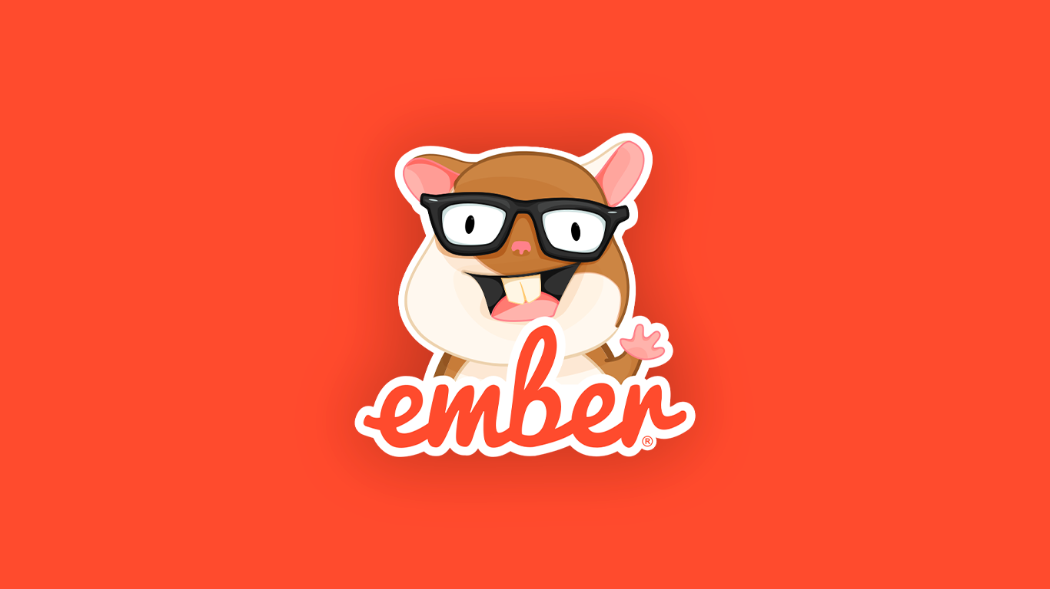
Conceitos Básicos
Ember é constituído por 5 partes:
Rotas (Routes)
No Ember, o estado de uma aplicação é representada por uma URL. Cada URL tem um objeto de rota correspondente que controla o que é visível para o usuário.
Modelos (Models)
Cada rota tem um modelo associado, contendo os dados associados ao estado atual do aplicativo. Embora seja possível usar jQuer para carregar objetos JSON de um servidor e usar esses objetos como modelos, a maioria dos aplicativos usa uma biblioteca de modelos, como Ember Data, para lidar com isso.

Slide 3
Conceitos Básicos
Padrões (Templates)
Templates são usados para criar o HTML do aplicativo e são escritos com a linguagem de templates HTMLBars. (HTMLBars é uma variação do Handlebars que cria elementos DOM em vez de uma String.)
Componentes
Um componente é uma tag HTML personalizada. O comportamento é implementado usando JavaScript e sua aparência é definida usando modelos HTMLBars. Componentes "são donos" de seus dados. Eles também podem ser aninhados e podem se comunicar com seus componentes pai por meio de ações (eventos). Outras bibliotecas de componentes, tais como Polymer também podem ser usadas com Ember.

Slide 4
Conceitos Básicos
Serviços
Serviços são apenas objetos singleton para armazenar dados de longa duração, como sessões de usuários.
Ember também fornece injeção de dependência, vinculação de dados bidirecional declarativa, propriedades computadas e templates auto-atualizáveis.

Slide 5
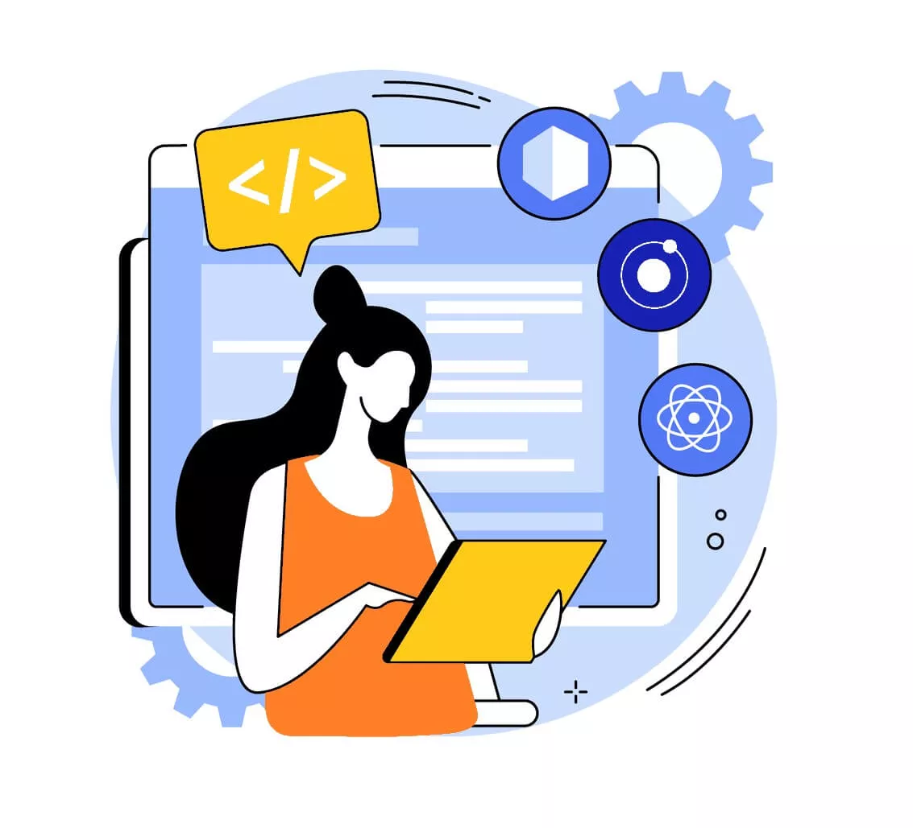
Framework
Facilita no desenvolvimento de diversas aplicações, sua atualização poupa tempo e custo para quem utiliza. De forma básica é um conjunto de bibliotecas utilizadas para criar uma base, onde a aplicações são construídas, um otimizador de recursos.

Slide 6



História
Ember foi criado em 2011, por Yehuda Katz a partir do projeto SproutCore, (Na verdade SproutCore 2.0
Em 2015 surgiu o Ember 2.0 com diversas melhorias. Muito utilizado em grandes empresas, por ser um framework veloz que utiliza o padrão MVVM.
Ember Lore:
+
=

Slide 7
O que é MVVM?
O Model-View-View-Model Ajuda a separar de forma limpa a lógica de negócios e apresentação de um aplicativo da interface do usuário.

